Slide 1
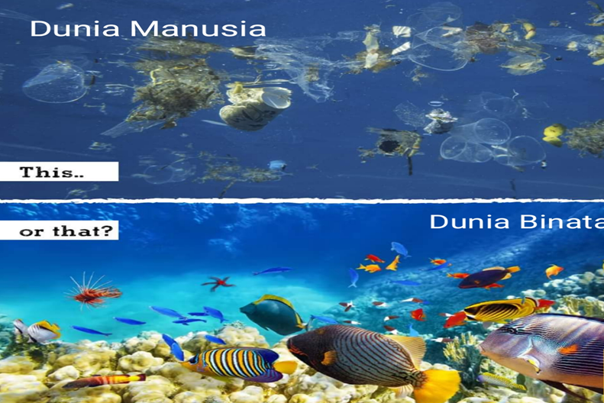
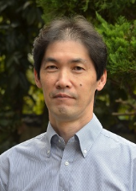
人間の世界
2023年度環境国際セミナー
「海洋プラスチック問題の現状と対応」
生物の世界
プラスチックは私たちの生活を便利で豊かにしていますが、海洋に流出したものは地球規模で広がり、国際的にも様々な環境影響をもたらしています。本セミナーでは、プラスチックの基本的な知識及び、プラスチックごみ、特に海洋プラスチックの問題点を整理するとともに、国内外における対応についてお話をいただきます。
日時
２０２３年６月２２日 木曜日 15：00～16：30
宇部環境国際協力協会 総会終了後
宇部市文化会館２階 第１研修室
ご興味のある方どなたでも
宇部環境国際協力協会 担当：伊原、竹重
〒755-0045 宇部市中央町二丁目１１番２１号
宇部市まちなか環境学習館３階
TEL/FAX 0836-36-3199 / Email : info@ieca.biz
【講師】
樋口 隆哉 先生
山口大学大学院
創成科学研究科 教授
専門分野：環境衛生工学
特に、悪臭・臭気の評価・制御、廃棄物管理
日時
場所
場所
参加費無料
対象
問合せ先
お申し込みはお電話、FAXまたはEmailにてお願いいたします。
【参加申込書】
氏 名 | 住所又は所属先 | 当日の連絡先お電話番号
※締め切り：２０２３年６月１９日（月）

